Slide 1
Viber - Добавяне на контакт чрез сканиране на QR код

Slide 2
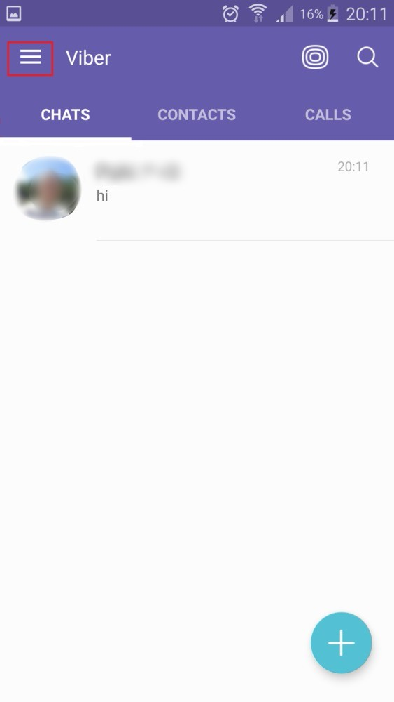
Viber - добавяне на контакт чрез сканиране на QR код
Добавяне на контакт чрез сканиране на QR код.
Натиснете посочения бутон, за да отворите менюто с опции.

Slide 3
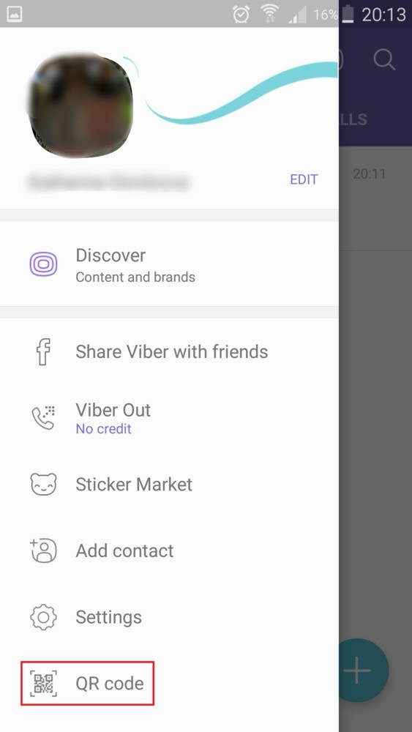
Viber - добавяне на контакт чрез сканиране на QR код
2. Добавяне на контакт чрез сканиране на QR код.
Изберете посочения бутон, за да активирате скенера за QR кодове.

Slide 4
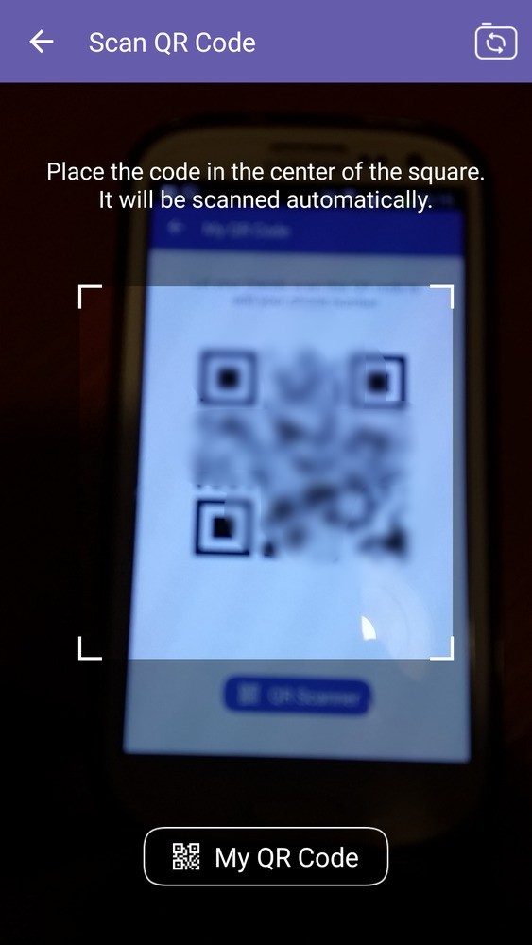
Viber - добавяне на контакт чрез сканиране на QR код
3. Добавяне на контакт чрез сканиране на QR код.
Сканирайте QR код.

Slide 5
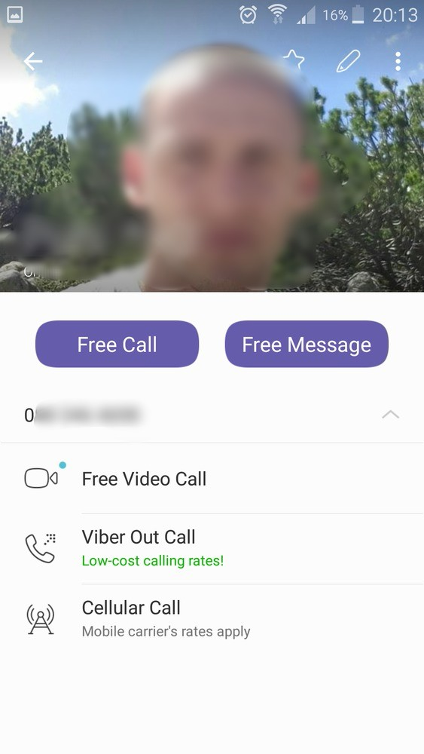
Viber - добавяне на контакт чрез сканиране на QR код
4. Добавяне на контакт чрез сканиране на QR код.
Добавете появилия се контакт във вашия списък.

